Slide 1
PENT
ENGLISH
DIARY
5조
발표자 OOO

Slide 2
01
02
INTRO
WHY
03
04
WHAT
HOW
Team
Topic
Purpose
AI stack
- English Education Association
- Differences
Using AI
StoryBoard(말)

Slide 3
01.
INTRO

Slide 4
OUR TEAM
명도균 팀장 Frontend, 기획 ,UCC 제작, README 작성
신민호 팀원 Frontend, 회의록관리
유진우 팀원 Frontend, Git master, Design
윤지해 팀원 Frontend, QA, JIRA 관리
장수민 팀원 Backend(DB), AWS관리
전의수 팀원 Backend (AI), 테크리더, UCC 제작

Slide 5

OUR TOPIC
CNN 모델 : 이미지 캡셔닝
TTS 모델 : 텍스트 → 음성
VC 모델(Generative 모델) : 다양한 형태의 음성 반환
음성 AI

Slide 6
02.
WHY

Slide 7
BACKGROUND
A.
B.
영어 조기교육에 대한 학부모의 관심 증가
시중의 영어 앱은 스피킹 & 단어 암기, 게임 방식의 영어 앱

Slide 8
MISSION AND VISION
Mission
Vision
단어를 맥락에 맞게 문장으로 구성할 수 있는 능력이 중요
올바른 문장구조를 학습하고 단어를 잘 사용할 수 있는 것을 목적으로 함

Slide 9
03.
WHAT

Slide 10
PENT
ENGLISH
DIARY

Slide 11
04.
HOW

Slide 12
WHAT SETS US APART
PICTURE DIARY
- Image Captioning
GRAMMAR CHECKING
Webspellchecker APIS
LISTENING
TTS

Slide 13
OUR SUCCESS
25%
40%
35%
Ability to write sentences in English
Ability to increase VOCA
Ability to think of somethings in English

Slide 14
THANKS!
Do you have any questions?

Slide 15
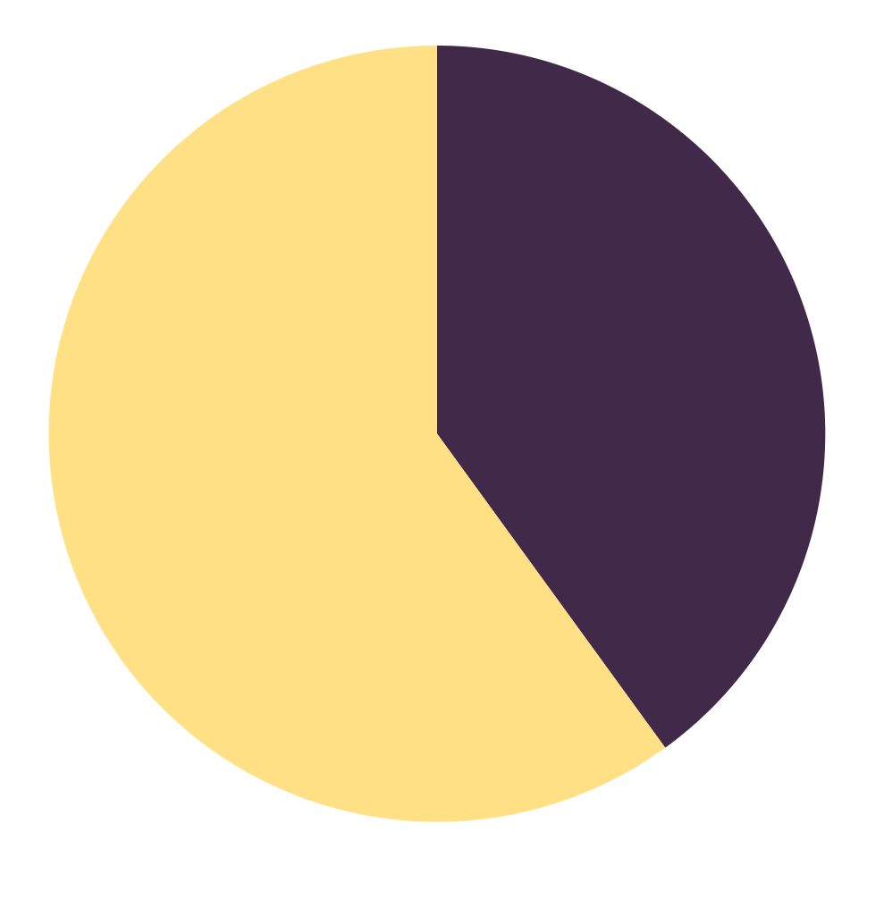
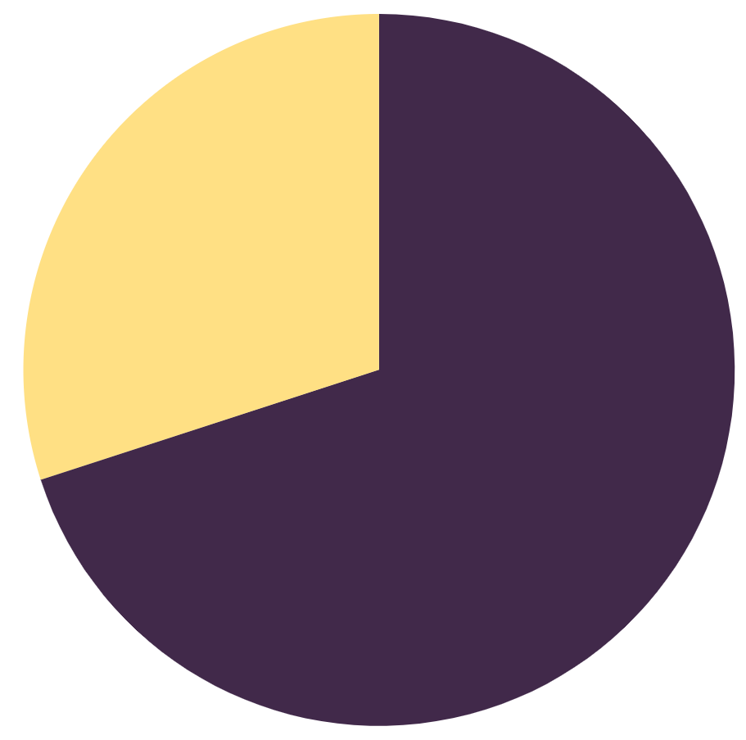
OUR GOALS
Voca
MERCURY
Before
After
Venus is the second planet from the Sun
60%
40%
30%
70%
Mercury is the smallest planet in the Solar System

